Slide 1
Die Predictive-Coding-Hypothese der Schizophrenie
Veith Weilnhammer AG Visuelle Wahrnehmung (PI: Philipp Sterzer), Klinik für Psychiatrie, Campus Charité Mitte
Notes:
<number>

Slide 2
Bayesianische Inferenz und Psychose
„The positive symptoms of schizophrenia are caused by an abnormality in the brain‘s inferencing mechanisms (...)“

Slide 3
Bayesianische Inferenz und Psychose

Slide 4
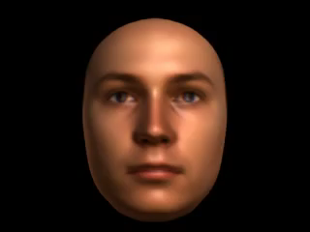
Predictive Coding und Psychose
Prior „Gesichter sind konvex“
Likelihood „Dieses Gesicht ist konkav“
konkav
konvex
konkav
konvex
Stimulustiefe
Stimulustiefe
Posterior „Es ist ein konvexes Gesicht“
konkav
konvex
Stimulustiefe
Adams et al. (2014), Front Psychiatry, Sterzer et al. (2018), Biol Psychiatry

Slide 5
Predictive Coding und Psychose
Prior „Gesichter sind konvex“
Likelihood „Dieses Gesicht ist konkav“
konkav
konvex
konkav
konvex
Stimulustiefe
Stimulustiefe
↓ NMDA-R Funktion?
↑ Dopamin?
konkav
konvex
Stimulustiefe
Adams et al. (2014), Front Psychiatry, Sterzer et al. (2018), Biol Psychiatry

Slide 6
Balance zwischen Prior und Likelihood
Weilnhammer,…, Sterzer*, Schmack* (2017), PLoS Comp Biol

Slide 7
Balance zwischen Prior und Likelihood
Weilnhammer,…, Sterzer*, Schmack* (2017), PLoS Comp Biol

Slide 8
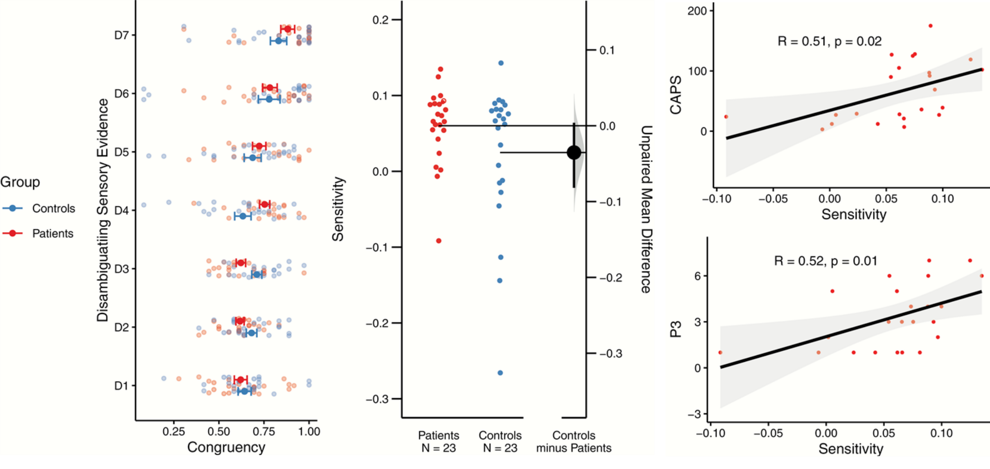
Paranoide Schizophrenie
Weilnhammer,…, Sterzer (2020), Schizophrenia Bulletin

Slide 9
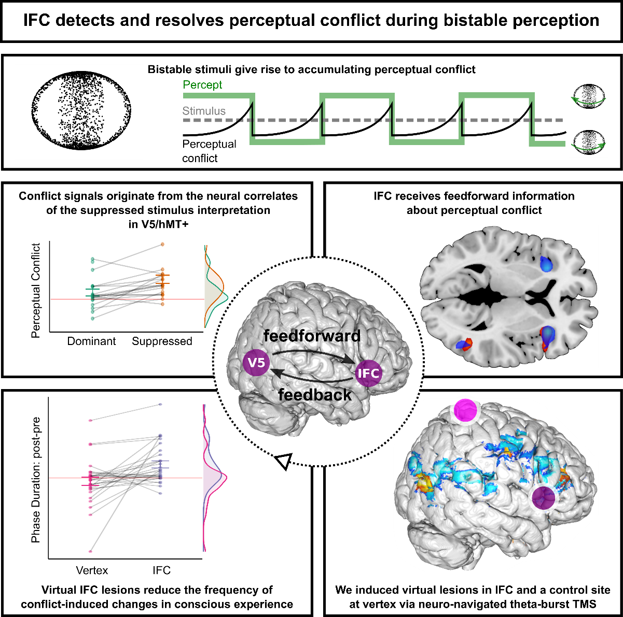
Neuronale Mechanismen
Weilnhammer,…, Sterzer (2021), Current Biology (in press)

Slide 10
Neuronale Mechanismen
Zusammenfassung
Psychotische Symptome entstehen durch ein Ungleichgewicht zwischen impliziten Vorhersagen und sensorischer Evidenz.
Optische Täuschungen erlauben eine quantitative, modell-gestützte Analyse dieses Prozesses.
Weilnhammer,…, Sterzer (2021), Current Biology (in press)

Slide 11
Neuronale Mechanismen
Zusammenfassung
Psychotische Symptome entstehen durch ein Ungleichgewicht zwischen impliziten Vorhersagen und sensorischer Evidenz.
Optische Täuschungen erlauben eine quantitative, modell-gestützte Analyse dieses Prozesses.
Ausblick
Können Halluzinationen durch nicht-invasive Stimulation im inferioren frontal Kortex moduliert werden?
Kann die Imbalance zwischen Vohersagen und sensorischer Evidenz durch NMDA-Rezeptor-Antagonisten (Ketamin) reproduziert werden?
Weilnhammer,…, Sterzer (2021), Current Biology (in press)

Slide 12
Vielen Dank!
Ko-Autor*innen
Dr. K. Schmack
Dr. M. Fritsch
Dr. H. Stuke
M. Chikermane
A.-L. Eckert
K. Kanthak
Dr. J. Kaminski
L. Roed
Mentoren
Prof. Dr. med. P. Sterzer
Prof. Dr. med. Dr. phil. A. Heinz
https://veithweilnhammer.github.io/
Notes:
<number>

Slide 13
Vielen Dank Für IHRE AUFMERKSAMKEIT!

